Slide 1


Школа финансовой грамотности «Цифровой ликбез»
Направление практики: Специальные проекты для людей старшего возраста
Наименование субъекта: Хабаровский край
Автор практики: : КГБУ «Хабаровский центр социальной реабилитации инвалидов», Сандрак Марина Геннадьевна, 8(4212)544875, csrihab@khv.gov.ru

Slide 2
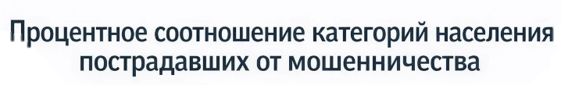
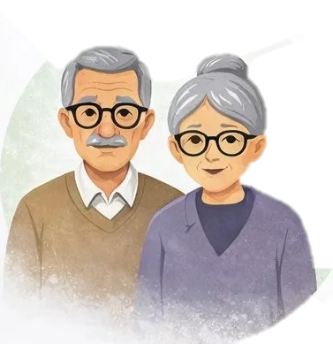
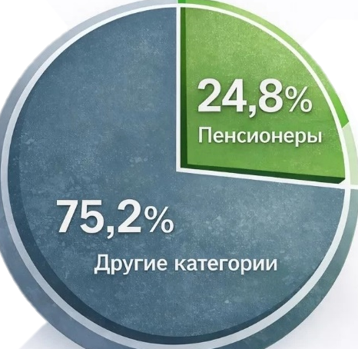
АКТУАЛЬНОСТЬ
Повышение финансовой грамотности граждан пожилого возраста является одним из важных направлений государственной политики Российской Федерации и имеет большое значение в социализации пожилых людей, их интеграции в жизнь современного общества. Эффективным механизмом поддержки социальной активности граждан старшего поколения является их включение в образовательный процесс.
Число пожилых людей и инвалидов, сталкивающихся с финансовыми мошенниками в России, неуклонно растет. По данным МВД России, в 2024 году ущерб от кибермошенничества составил более 200 млрд рублей, причем почти четверть обманутых пострадавших людей — это пенсионеры .
По оценкам экспертов, в 2025 году российские пенсионеры потеряли не менее 3,5 млрд рублей из-за действий злоумышленников, при этом почти 60% пенсионеров делают перевод в течение трех часов после первого звонка мошенника .
В этой связи программа «Цифровой ликбез» становится не просто образовательным курсом, а важным инструментом социальной защиты и адаптации граждан старшего поколения и инвалидов

Slide 3
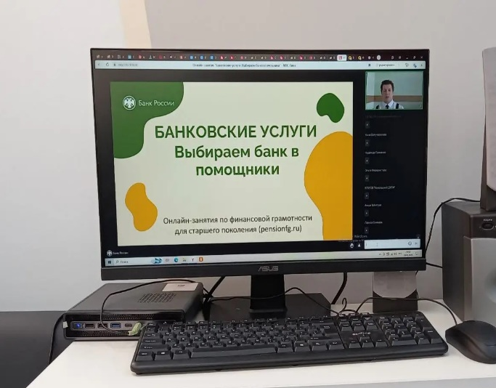
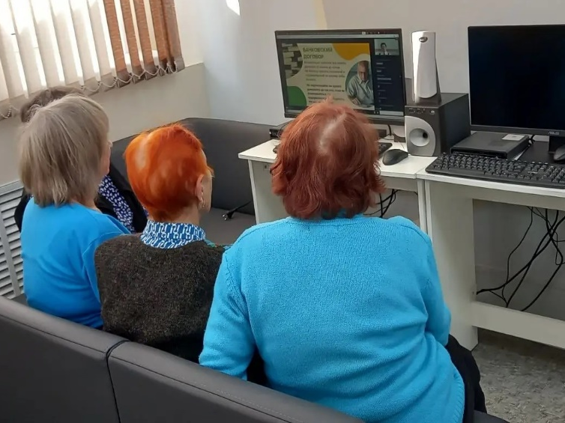
ЦЕЛЬ ПРОЕКТА
Формирование у граждан старшего возраста знаний, позволяющих им принимать грамотные финансовые решения, своевременно определять признаки финансового мошенничества и противодействовать ему.
ЗАДАЧИ ПРОЕКТА
Повысить уровень финансовой грамотности среди граждан старшего поколения и инвалидов.
Снизить риски мошеннических действий в отношении получателей социальных услуг.
Сформировать у граждан навыки принятия компетентных финансовых решений.
Обучить граждан мерам финансовой безопасности при пользовании современными банковскими и цифровыми сервисами.

Slide 4
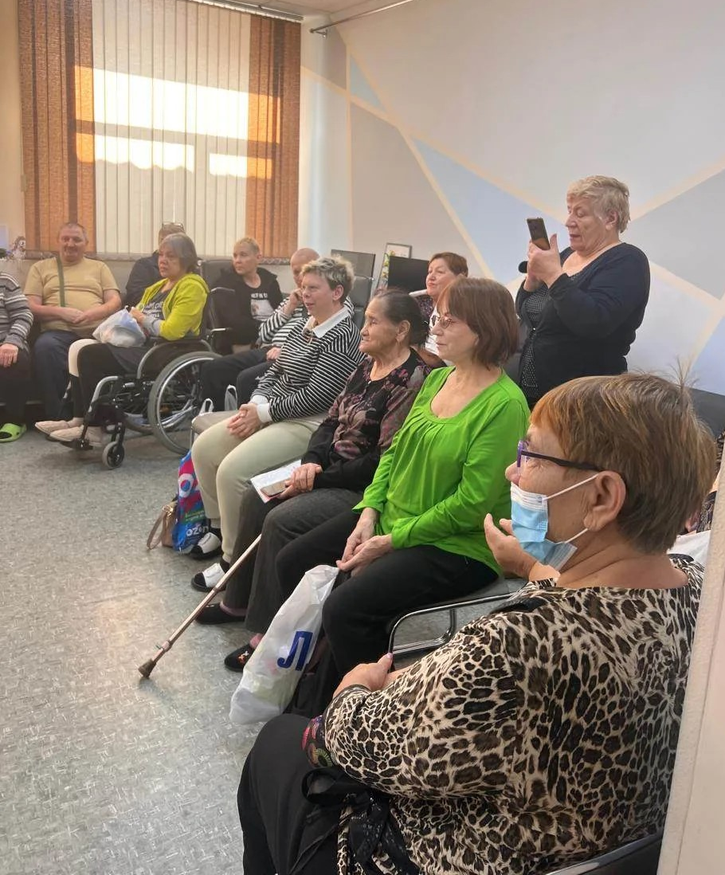
ИДЕЯ ПРОЕКТА
Создание доступной адаптированной образовательной площадки на базе учреждения и реализации на ней системного комплекса просветительских, практических и информационно-профилактических мероприятий, направленных на формирование у граждан пожилого возраста и инвалидов финансовой грамотности, навыков цифровой безопасности и устойчивого противостояния мошенническим угрозам
ЦЕЛЕВАЯ АУДИТОРИЯ ПРОЕКТА
Граждане пожилого возраста и инвалиды — получатели социальных услуг

Slide 5
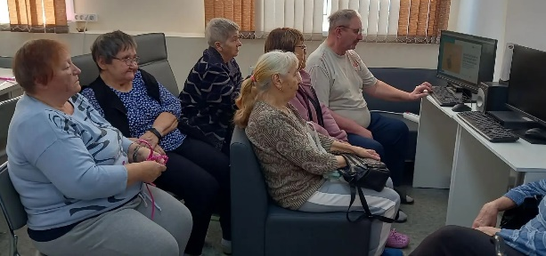
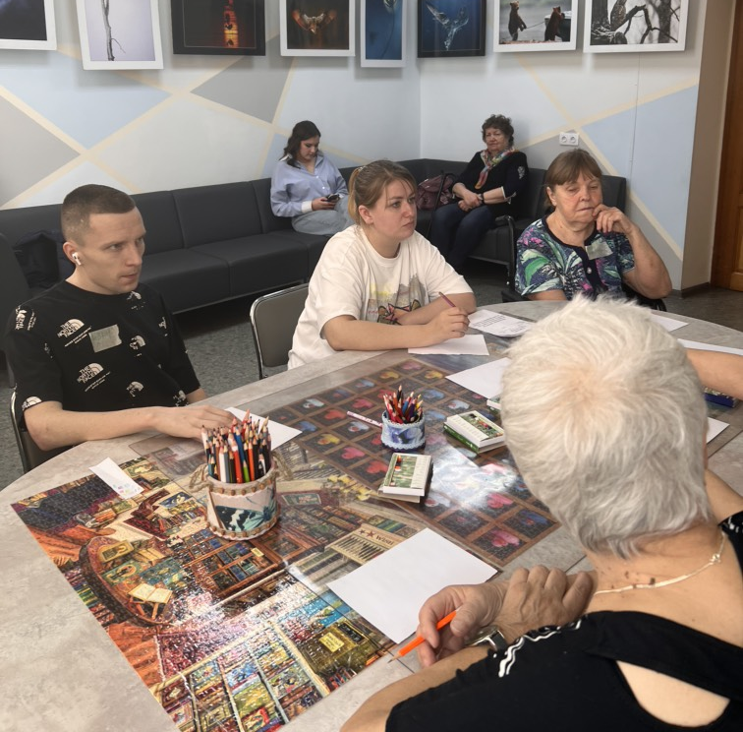
ПРОВЕДЕНИЕ УРОКОВ
Режим занятий: 2 раза в месяц
Длительность одного занятия: 30 минут
Форматы занятий: лекции (беседы, просмотр видеоуроков и реальных примеров) и практические занятия (игра, практика)
ПРИМЕРНЫЕ ТЕМЫ УРОКОВ
Основы финансовой грамотности (Личный бюджет, планирование расходов и доходов, семейная экономия, как избежать долгов)
Государственная социальная помощь для граждан пожилого возраста и инвалидов (Льготы, выплаты, компенсации, ЕДВ, набор социальных услуг)
Система налогообложения для пенсионеров (Имущественные налоги, земельный и транспортный налоги, налоговые льготы и вычеты для пенсионеров)
Банковские продукты и услуги. Платежная система МИР (Виды вкладов, банковские карты, кредиты: зачем нужны и чем опасны; Карта «Мир» для пенсионеров, преимущества и возможности, как получить и пользоваться)
Правила безопасности при работе с банковскими продуктами (Как защитить банковскую карту, что такое CVV-код, безопасные лимиты, почему нельзя передавать карту другим)

Slide 6
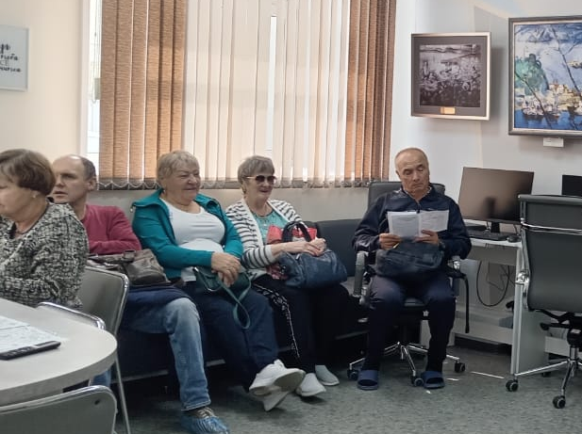
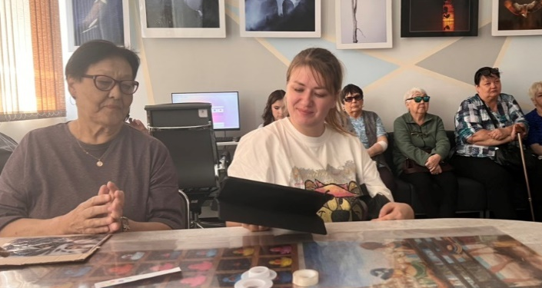
ПРИМЕРНЫЕ ТЕМЫ УРОКОВ
6. Всероссийская просветительская Эстафета «Мои финансы» (этапы акции, разной тематики в каждый период)
7. Как пользоваться финансовыми услугами через интернет (Госуслуги, мобильный банк, онлайн-платежи ЖКХ, запись к врачу) Практическое занятие
8. Субсидия на оплату жилого помещения и коммунальных услуг (Кто имеет право, порядок оформления, пакет документов, сроки рассмотрения, как продлить)
9. Как обманывают мошенники (Обзор популярных схем: «звонок из банка», «родственник в беде», «социальные выплаты», «продажа товаров по телефону», «выигрыш в лотерею»)
10. Профилактика мошенничества. Отработка безопасного поведения (Правило «Клади трубку и проверь», алгоритм действий при подозрительном звонке, при потере денег, куда звонить) Практическое занятие (ролевая игра «Мошенник звонит» + отработка алгоритма)
Тематический план занятий ежегодно изменяется, следуя за обновлениями финансовой деятельности в России

Slide 7
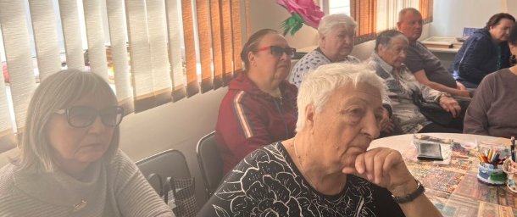
ТЕКУЩАЯ СТАДИЯ ПРОЕКТА
Проект «Школа финансовой грамотности "Цифровой ликбез"» был запущен в 2022 году на базе постоянно действующей «Реабилитационной академии» КГБУ «Хабаровский центр социальной реабилитации инвалидов».
В 2022 году общее количество участников проекта составило 930 человек, из них 262 очных слушателя прошли полноценное обучение в групповом формате. Остальные участники получили информацию через просветительские материалы, буклеты и публикации. Уже на старте проекта слушатели начали формировать практические навыки использования современных финансовых услуг и получать знания по финансовой безопасности.
В настоящее время проект реализуется на постоянной основе в течение всего календарного года. Занятия проводятся 2 раза в месяц по 30 минут, его участниками стали уже более 3000 посетителей Центра социальной реабилитации. К проведению мероприятий привлекаются юрисконсульт учреждения, социальный педагог, приглашённые сотрудники ПАО Сбербанк и Социального фонда России.

Slide 8
ДОСТИГНУТЫЕ РЕЗУЛЬТАТЫ
Количественные результаты
Качественные результаты
Разработана и утверждена программа из 10 основных и 5 дополнительных тем занятий;
• Проведено не менее 24 занятий в год (2 раза в месяц)
• Общее количество участников проекта с 2022 года — более 3000 человек;
• Ежегодный охват составляет 500–600 человек (с учетом роста популярности);
• За период реализации распространено более 4500 экземпляров информационных материалов (буклеты, памятки, брошюры);
• Опубликовано более 100 материалов на сайте учреждения и в социальных сетях (МАХ, Telegram, Одноклассники, VK);
• Проведено 5 практических занятий-тренингов по отработке навыков противодействия мошенничеству;
• Организовано 3 выездных и 3 дистанционных лекций сотрудников Сбербанка и Социального фонда России;
Программа стала гибкой и полноценно охватывает ключевые темы финансовой грамотности.
Обучение приобрело системный, непрерывный характер, с закреплением навыков.
Проект востребован и пользуется устойчивым доверием среди пожилых людей и инвалидов.
Интерес к проекту стабильно растет благодаря положительным отзывам участников.
Каждый слушатель получил наглядные памятки и инструкции для домашнего использования.
Обеспечена информационная открытость проекта через социальные сети и сайт учреждения.
Сформированы устойчивые поведенческие навыки противодействия мошенничеству.
Повышен уровень доверия к информации за счет участия экспертов ПАО Сбербанк и Социального фонда.

